Slide 1
第2章 Oracle数据库管理与开发工具
辽宁科技大学计软学院

Slide 2
Oracle管理开发工具主要有三个:
1.Oracle企业管理器(OEM),浏览器图形界面，主要管理
2.SQL*Plus(命令行,倾向管理)
3.SQL Developer(集成开发环境,倾向应用开发)

Slide 3
2.1 企业管理器(OEM)
Oracle 11g企业管理器(Oracle Enterprise Manager)
简称OEM，是一个基于Java的框架系统，该系统集成了多个
组件，为用户提供了一个功能强大的图形用户界面。
1. OEM的功能
(1)实现对Oracle运行环境的完全管理
(2)实现对单个Oracle数据库的本地管理
(3)实现对多个Oracle数据库的集中管理
(4)实现对Oracle应用服务器的管理
(5)检查与管理目标计算机系统软硬件配置
实际OEM是一个HTTP服务器(又称DB控制台），建立于数据库服务器之上，是完全基于web的一种管理，可以通过任意的浏览器打开OEM界面。

Slide 4
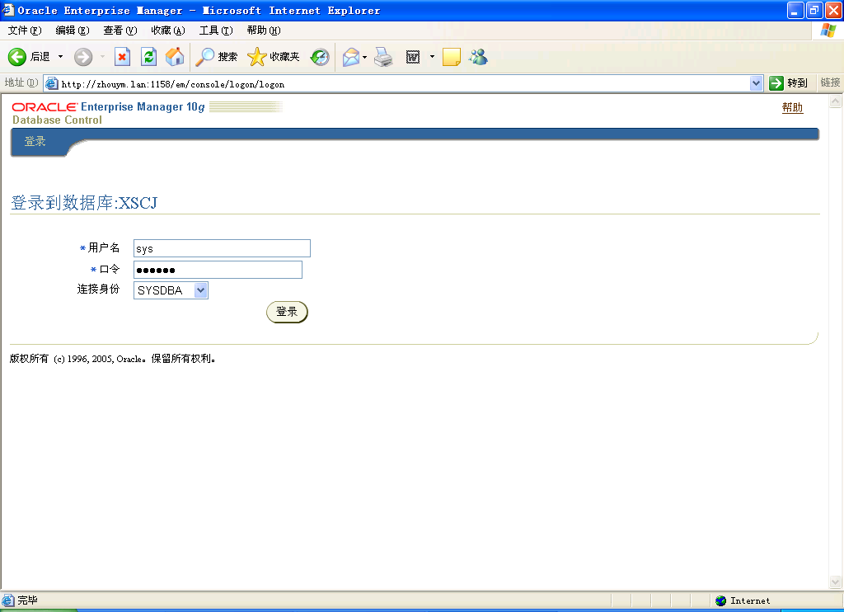
2.1 企业管理器(OEM)
(1)打开IE浏览器，在地址栏中输入OEM控制台的URL，按“回车键”，进入OEM
登录界面。OEM控制台的URL格式为：https://hostname:portnumber/em。
(2)如果在服务器本地，可以选择“开始→所有程序→Oracle-OraDb11g_home1
→Database Control –orcl”，启动ORCL数据库的OEM。
(3)在登录界面中输入用户名、口令，并选择连接身份后，单击“登录”按钮
HTTPS（全称：Hypertext Transfer Protocol over Secure Socket Layer），是以安全为目标的HTTP通道，简单讲是HTTP的安全版。即HTTP下加入SSL层，HTTPS的安全基础是SSL，因此加密的详细内容就需要SSL。
登录界面
https://localhost:1158/em/console/logon/logon

Slide 5
企业管理器(OEM)
OEM启动是需要三个Oracle基本服务支撑的：
OracleService<SID>
Oracle<ORACLE_HOME_NAME>TNSListener
OracleDBConsole<SID>
在安装数据库控制OEM的过程中，系统会自动在数据库中创建一个SYSMAN的用户作为企业管理器的超级用户，拥有存放所有OEM管理信息的资料档案库。

Slide 6
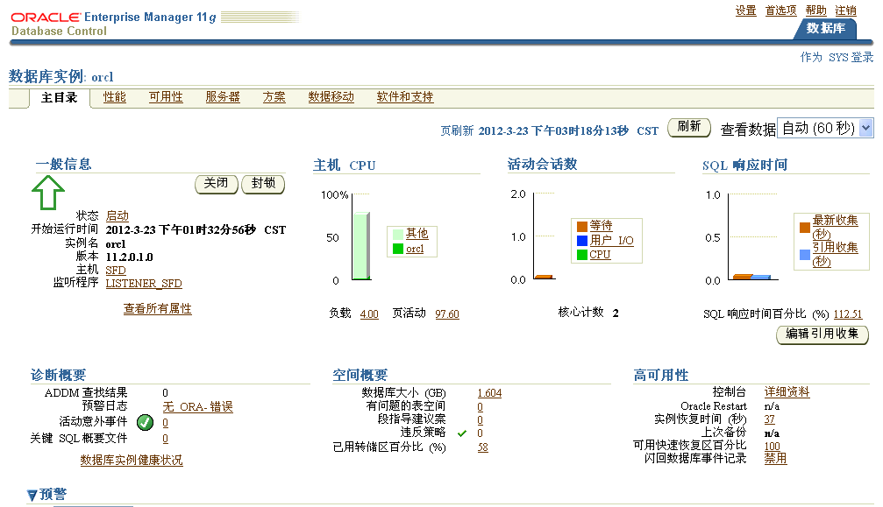
企业管理器(OEM)
主目录
查看数据库状态、起停数据库、预警和监视信息等

Slide 7
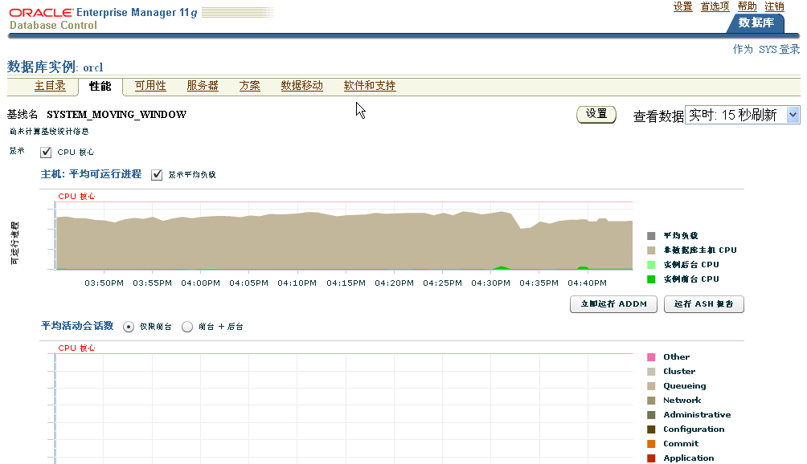
企业管理器(OEM)
性能选项卡
实时监视数据库服务器的运行状态，提供系统运行参数、生成统计信息，确定是否要增加或者重新分配资源等。

Slide 8
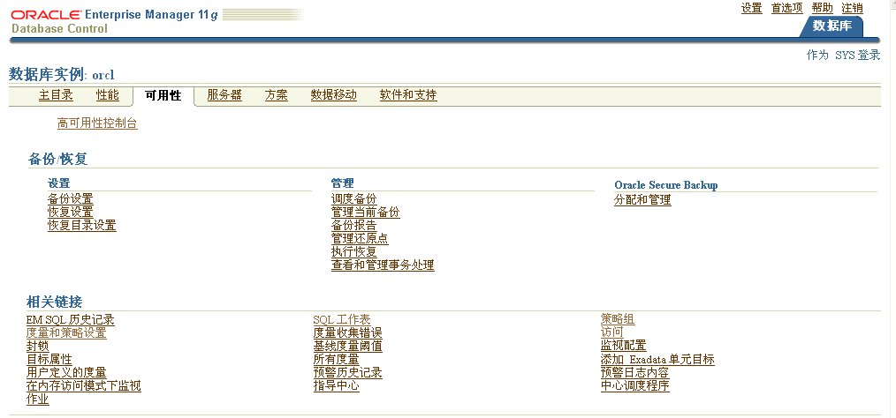
企业管理器(OEM)
可用性选项卡
备份和恢复的设置、调度和实时备份操作，执行恢复操作等。

Slide 9
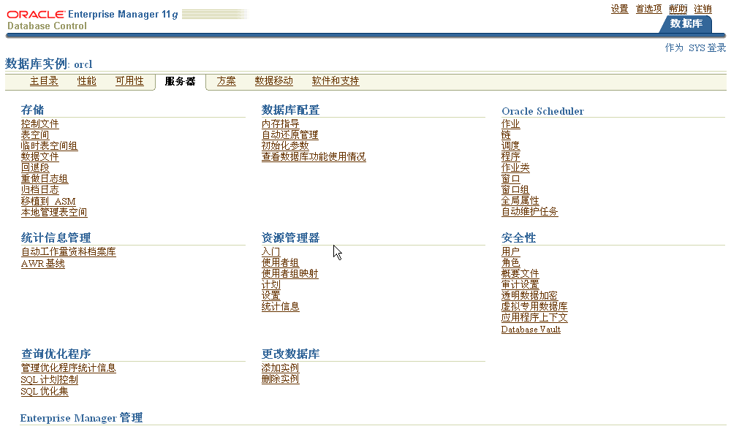
企业管理器(OEM)
服务器选项卡
执行管理数据库的存储结构、内存参数和初始化参数使用情况，管理oracle scheduler,管理优化程序统计信息，数据库移植到自动存储，管理资源组等等

Slide 10
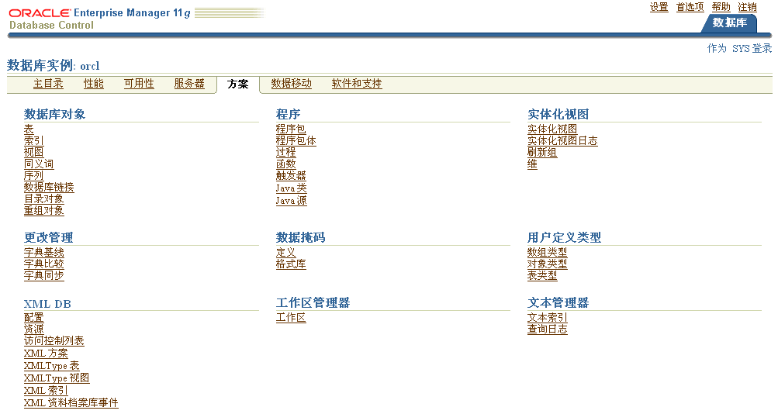
企业管理器(OEM)
方案选项卡
查看和管理数库方案对象，管理程序，相关配置，创建和管理实体化视图等。

Slide 11
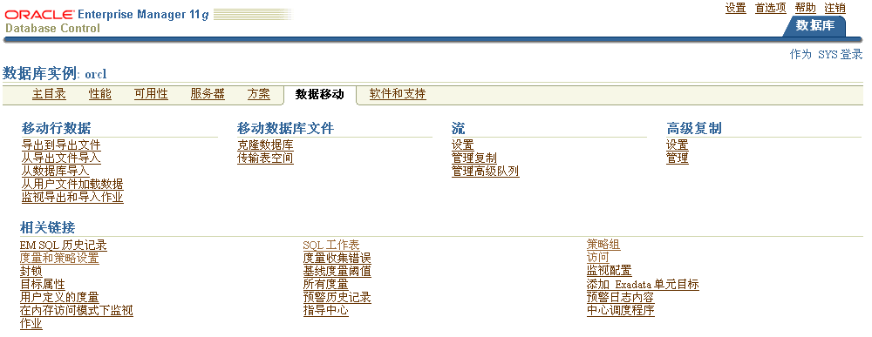
企业管理器(OEM)
数据移动选项卡
数据的导入和导出、数据从文件加载到数据库，收集和估计统计信息等。

Slide 12
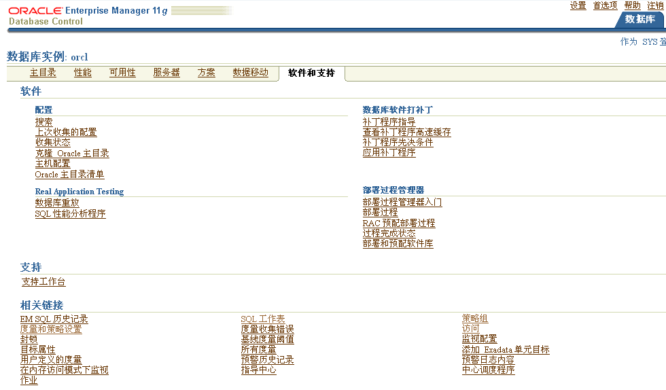
企业管理器(OEM)
软件和支持选项卡
管理软件补丁、克隆oracle主目录，管理主机配置以及创建、运行和管理部署过程等。

Slide 13
OEM控制台首选项设置
设置主机首选身份证明
网络环境中，如果利用oem启动、关闭数据库，进行数据的导入、导出、备份、恢复等管理操作。必须指明数据库所在主机，并使用该主机的操作系统用户登陆主机，即进行主机身份证明。如果预先设置主机首选身份证明，那么在利用oem管理数据时就可以进行登陆主机操作系统的操作。
管理两个步骤来完成主机首选身份证明：
1、操作系统用户权限分配
2、主机身份证明

Slide 14
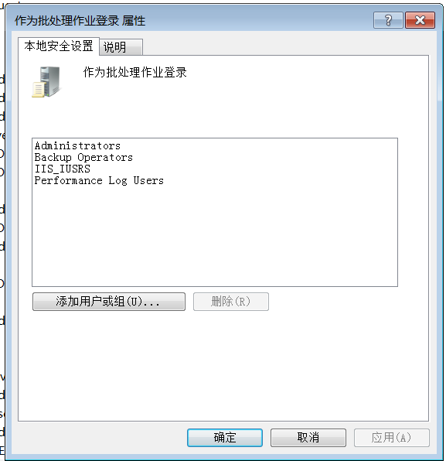
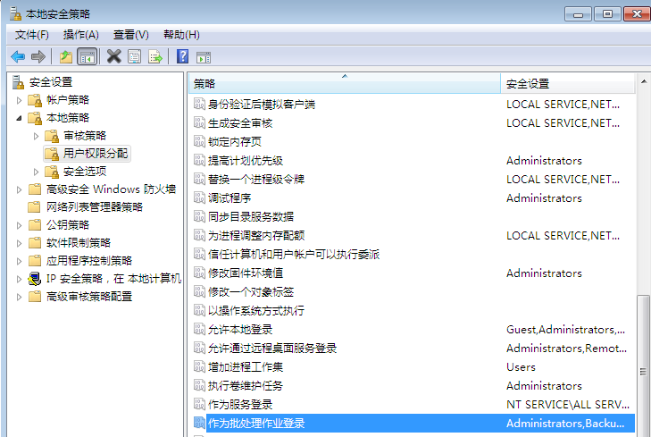
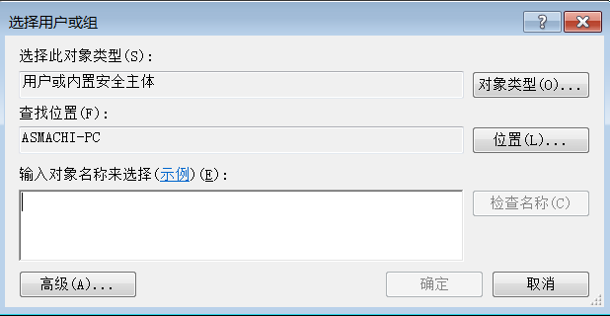
企业管理器(OEM)
操作系统用户权限分配

Slide 15
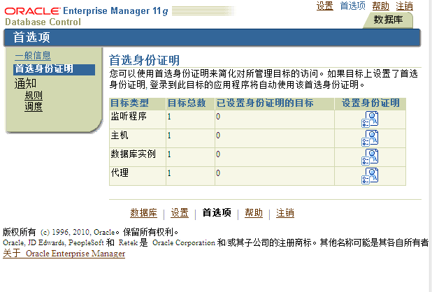
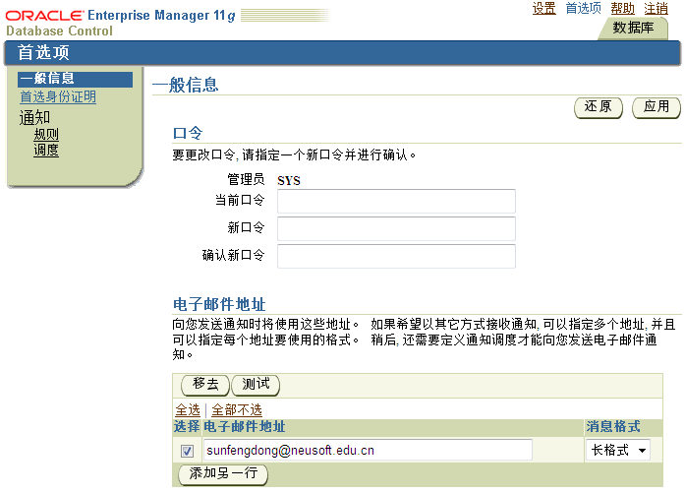
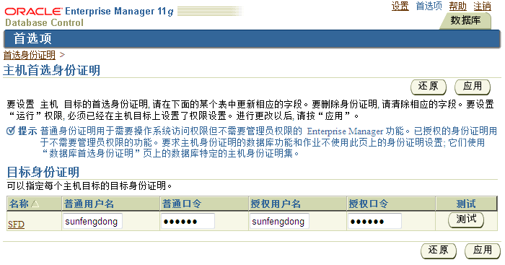
企业管理器(OEM)
主机身份证明

Slide 16
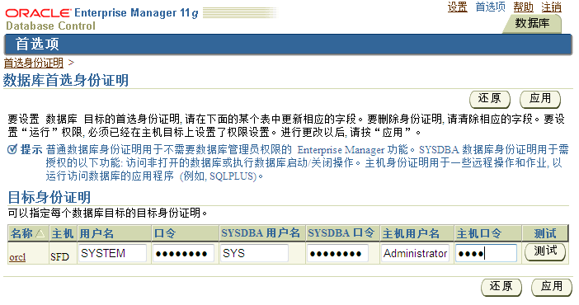
企业管理器(OEM)
设置数据库首选身份证明

Slide 17
2.2 SQL*Plus
SQL Plus工具是随Oracle数据库服务器或者客户端安装而自动进行安装的管理与开发工具， 利用通过SQL Plus 工具可以完成Oracle数据库中的所有管理操作。它可以运行在任何Oralce数据库运行的多种操作系统平台。
用SQL Plus可以实现以下操作：
  输入、编辑、存储、提取、运行和调试SQL语句和PL/SQL程序。
  开发、执行批处理脚本。
  执行数据库管理。
  处理数据、生成报表、存储、打印、格式化查询结果。
  检查表和数据库对象定义。
  启动/关闭数据库实例。

Slide 18
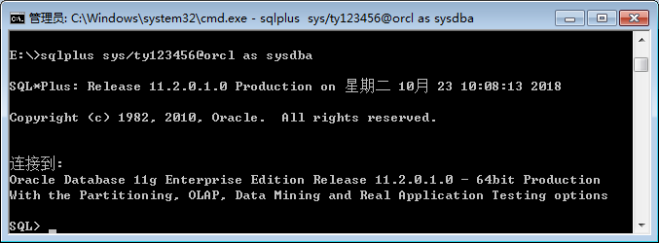
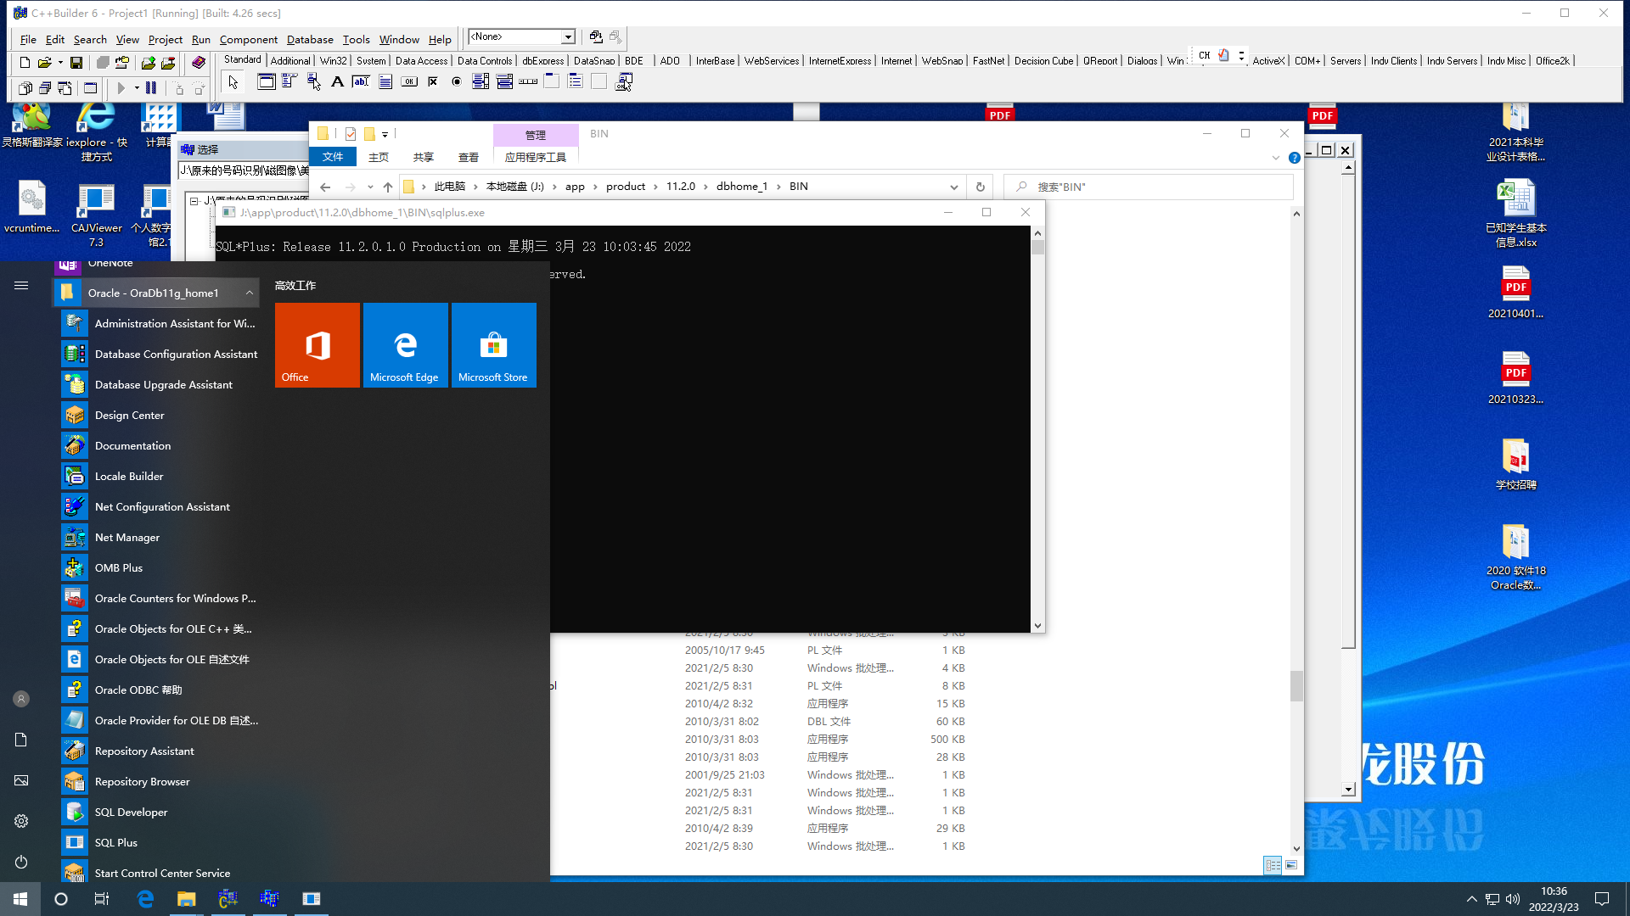
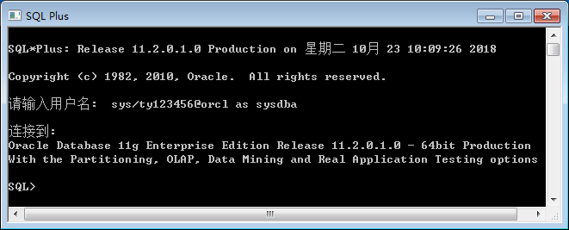
SQL*Plus启动
SQL*Plus启动方法：
SQL*Plus是一个命令行程序，可以对Oracle数据库执行SQL语句，它是Oracle数据库安装时设置的，位于： Oracle主目录D:\app\administator\product\11.2.0\dbhome_1\BIN
(1)打开命令提示符窗口
在命令提示符窗口中执行SQL Plus命令
sqlplus[username]/[password][@connect_identifier] [NOLOG]
@connect_identifier:服务标识符(sid); NOLOG:不登陆服务器
  (2)选择“开始→所有程序→Oracle - OraDb10g_home1→应用程序开发→SQL Plus”命令，打开SQL*Plus的“登录”对话框。输入用户名、口令和主机字符串（服务标识符）后，单击“确定”按钮，进入SQL*Plus工作界面。

Slide 19
SQL*Plus登录
命令行用户登录
system登录：
sqlplus system/system@orcl
常用的三个用户
SYS
SYSTEM
SCOTT
sys登录：
sqlplus sys/sys@orcl as sysdba
scott登录：
sqlplus scott/scott@orcl
SQL>select name from V$database;
SQL>select * from scott.emp;

Slide 20
Oracle的几个用户
SYS: 当创建一个数据库时，SYS用户将被默认创建并授予DBA角色。（常用）
SYSTEM，与SYS一样，在创建Oracle数据库时，SYSTEM用户被默认创建并被授予DBA角色，用于创建显示管理信息的表或视图，以及被各种Oracle数据库应用和工具使用的内容表或视图。（常用）
SCOTT，一个测试用户，基本没有什么权限。

Slide 21
SYS 与SYSTEM区别
1 ) 最重要的区别，存储的数据的重要性不同
sys： sys是超级用户。 所有Oracle的数据字典的基表和视图都存放在sys用户空间中，这些基表和视图对于Oracle的运行是至关重要的，由数据库自己维护，任何用户都不能手动更改。sys用户自动创建，拥有dba，sysdba，sysoper等角色或权限，是Oracle权限最高的用户。
system：数据库内置的普通管理员。system用户空间用于存放次一级的内部数据，如Oracle的一些特性或工具的管理信息。system用户自动创建，拥有dba，sysdba等角色或系统权限。
2) 其次的区别，权限的不同。
最直接的区别：sys可以创建数据库，而system不可以。
sys用户必须以as sysdba形式登录。sysdba属于system privilege，也称为administrative privilege，拥有例如数据库开启关闭之类一些系统管理级别的权限。

Slide 22
系统权限 | sysdba | sysoper
区别 | Startup(启动数据库) | startup
 | Shutdown(关闭数据库) | shutdown
 | alter database open/mount/backup | alter database open/mount/backup
 | 改变字符集 | none
 | create database(创建数据库) | None不能创建数据库
 | drop database(删除数据库) | none
 | create spfile | create spfile
 | alter database archivelog(归档日志) | alter database archivelog
 | alter database recover(恢复数据库) | 只能完全恢复，不能执行不完全恢复
 | 拥有restricted session(会话限制)权限 | 拥有restricted session权限
 | 可以让用户作为sys用户连接 | 可以进行一些基本的操作，但不能查看用户数据
 | 登录之后用户是sys | 登录之后用户是public

Slide 23
SQL*Plus命令规范
在SQL*Plus中可以执行SQL语句和SQL*Plus命令：
SQL 语句不区分大小写。
SQL 语句可输入在一行或多行中。
关键字不能缩写，也不能跨行分开写。
子句通常放在单独的行中。
应使用缩进来提高可读性。
在 SQL*Plus 中，必须使用分号 (;) 结束每条 SQL 语句。

Slide 24
SQL*Plus命令
1. 连接命令
（1）conn[nect]
用法：conn 用户名/密码@网络服务标识 [as sysdba/ sysoper]
当用特权用户身份连接时，必须带上as sysdba 或 as sysoper
如：
SQL>connect sys/sys@orcl as sysdba;
SQL>conn system/system;
SQL>conn scott/tiger;

Slide 25
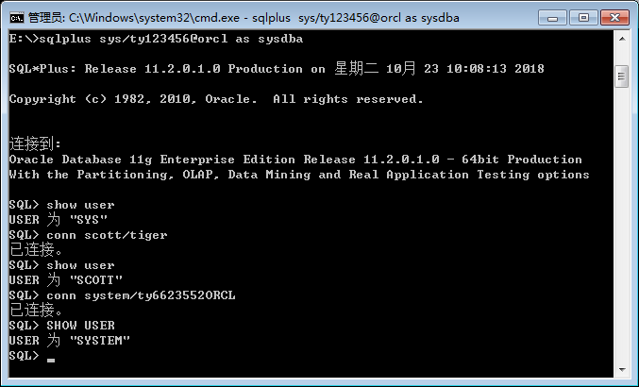
SQL*Plus命令
sys,sytem,scott用户之间切换
SQL>connect sys/sys@orcl as sysdba;
SQL>select * from scott.emp;
SQL>connect system/system@myorcl;
SQL>select * from scott.emp;
SQL> connect scott/scott@myorcl
SQL> select * from emp;

Slide 26
SQL*Plus 命令
(2) disc[onnect]
说明：断开与当前数据库的连接
2. 修改密码 passw[ord]
说明，修改秘密，想要修改其它用户的密码，需要用sys或system登录。
SQL>passw;

Slide 27
3. 编辑命令
SQL*Plus窗口是一个行编辑环境，为了实现对键入命令或程序的编辑，SQL*Plus提供了一组编辑命令，常用的编辑命令如表1.2所示。表中命令表达式，方括号中的内容可以省略。

Slide 28
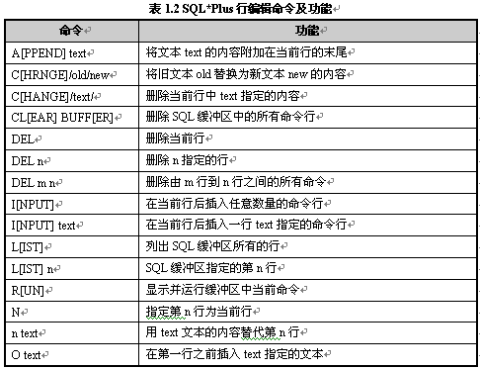
SQL*Plus
SQL*Plus主要编辑命令

Slide 29
SQL*Plus 命令
编辑命令举例：
1）List：显示缓冲区内容(显示上一条命令)
语法格式： L[ist]
SQL>L
SQL>L 2
SQL>L 1 2
2）Append语句:向缓冲区中的当前行尾部添加指定的文本
语法格式：append text
3）Change：修改缓冲区文本
语法格式：change /old/new
4）Run（/）：执行缓冲区中的SQL语句

Slide 30
SQL*Plus命令
举例:System登录显示scott.emp表内容。
  SQL>Conn system/system
  SQL>Select * from emp
  SQL>List
  SQL>Run
  SQL>Change /emp/scott.emp
  SQL>List
  SQL>Run
因为行编辑麻烦，所以使用Edit命令编辑缓冲区。Edit命令打开Notepad对缓冲区的内容进行操作编辑。
SQL>Edit

Slide 31
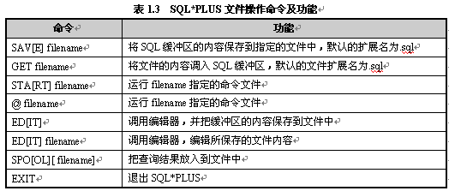
SQL*Plus命令
4. 文件操作命令
SQL*Plus文件操作命令
SQL*Plus的文件操作命令如表1.3所示。

Slide 32
SQL*Plus命令
1）Save 命令
把当前SQL缓冲区的内容保存到指定的文件当中。
save的语法是:
SAV[E] [FILE] file_name [Create] | [REPLACE] | [APPEND]
Append 表示把当前的内容添加到已经存在的文件中。Replace表示覆盖当前已有的文件。默认的扩展名是.sql。
    SQL>Select * from scott.emp;
    SQL>Save SQL_employee
把当前缓冲区中的内容存到文件SQL_employee.sql中。

Slide 33
SQL*Plus命令
2）Get命令
把文件内容调入缓冲区。
Get的语法是:
Get filename [LIST] [NOLIST]
SQL>Get d:\SQL_employee.sql
Edit命令也可以打开编辑指定的sql脚本
SQL>Edit d:\SQL_employee.sql;

Slide 34
SQL*Plus命令
3）Start和@命令
调用执行脚本文件。
start命令语法：start filename [arg1 arg2..]
SQL>start d:\sql_employee.sql
@命令语法：@filename [arg1 arg2..]
SQL>@d:\sql_employee.sql
两个命令的差别在于：
start的只能在Sqlplus会话内部使用
@命令既可以在会话内部运行，也可以在启动
sqlplus时的命令行级别运行。
SQL>sqlplus system/system@d:\sql_employee.sql

Slide 35
SQL*Plus命令
4）Spool 命令
格式：Spool filename
说明：该命令可以把sql*plus屏幕上的内容输出到指定文件，包括你输入的sql语句及其执行结果。
SQL>Spool d:\screen.txt
SQL>Select * from scott.emp;
SQL>Spool off;
(只有关闭Spool输出，才会在输出文件中看到输出的内容)
如在d:\b.sql, 建立文本文件,内容有select * from emp;以及输出结果。

Slide 36
SQL*Plus命令
5. 环境变量的显示与设置命令
显示：
SQL>Show all
SQL>Show linesize pagesize
设置：
SQL>Set linesize 100 pagesize 20
SQL>Show linesize pagesize
pagesize :设置一页显示的行数。在默认情况下，该值为14
linesize:设置一行的字符数量，默认值为80。
pause: 查询的结果超过一次屏幕，设置Pause值使其暂停显示，直到用户按Enter键继续，默认值为OFF，用SET PAUSE ON[OFF] 命令设置。
SQL> SET PAUSE ON[OFF]

Slide 37
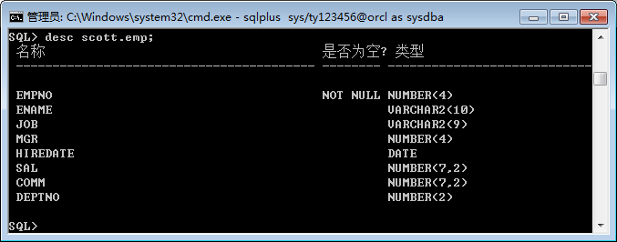
SQL*Plus命令
describe命令返回存储对象的描述。
SQL>Desc 表名；显示表结构

Slide 38
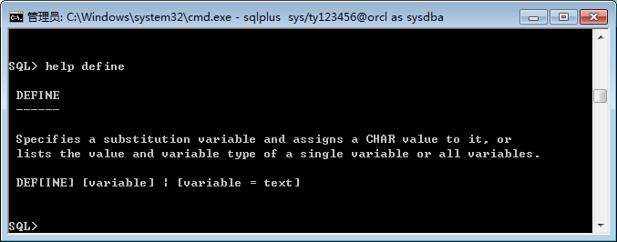
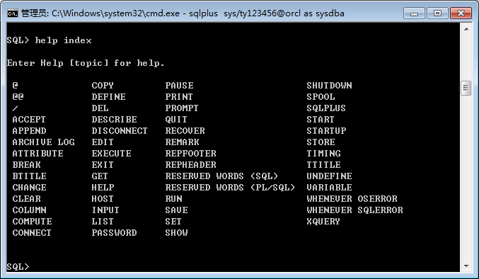
SQL*Plus命令
6. Help 命令
Help index 命令查看SQLPlus提供的一些命令清单，但是不完整的。如要查看define命令的详细使用方法，使用Help define。内置帮助命令，只能对SQLPlus的命令进行。

Slide 39
SQL*Plus命令
常用其他命令：
SQL>Show user;显示登陆用户
SQL>CLEAR SCREEN; 或 CLEAR SCR; 清屏
SQL>Exit;退出sqlplus

Slide 40
SQL Developer
Oracle SQL Developer是一个免费的、图形化的、集成的数据库开发工具。
使用SQL Developer，用户可以浏览数据库对象、运行SQL语句和SQL脚本，并且还可以编辑和调试PL/SQL程序。
SQL Developer还提供了许多Application Express报表供用户使用，用户也可以创建和保存自己的报表。

Slide 41
SQL Developer基本操作
浏览数据库对象
进行数据的DML操作（插入、删除、修改数据）
行DDL操作（创建、修改、删除数据库对象）
开发和调试PL/SQL程序
进行数据的导出与导入
创建与生成报表

Slide 42
SQL Developer基本操作

Slide 43

结束
Thank you very much for your attention

